Slide 1
Semana 12
Introducción al Desarrollo de Software

Slide 2
¿Qué es buen software?
¿Qué es el Proceso de Software?
Características del proceso
Modelo Lineal-Secuencial o de Cascada
El Desarrollo Ágil

Slide 3
TEMA
Calidad del producto, proceso y el producto en el contexto del negocio

Slide 4
¿Qué es buen software?
Tres maneras de considerar la calidad:
La calidad del producto
La calidad del proceso
La calidad del producto en el contexto de los negocios

Slide 5
¿Qué es buen software?
La calidad del proceso de desarrollo y mantenimiento es tan importante como la calidad del producto.
El proceso de desarrollo debe ser modelado
El modelamiento permitirá atender cuestionamientos como:
¿Dónde se encuentra un tipo particular de falla?
¿Cómo encontrar fallas desde un inicio?
¿Cuáles son las actividades alternativas?
Pfleeger and Atlee, Software Engineering: Theory and Practice. 2009

Slide 6
¿Qué es buen software?
La calidad en el contexto de negocios
El valor de negocio es tan importante como el valor técnico
El valor de negocio (en relación al valor técnico) debe ser cuantificado
Un enfoque común: ROI (retorno a la inversión)
El ROI se interpreta de diferentes maneras: reducción de costos, previendo ahorros, mejorando la productividad, costos en términos de esfuerzo y recursos.
Pfleeger and Atlee, Software Engineering: Theory and Practice. 2009

Slide 7
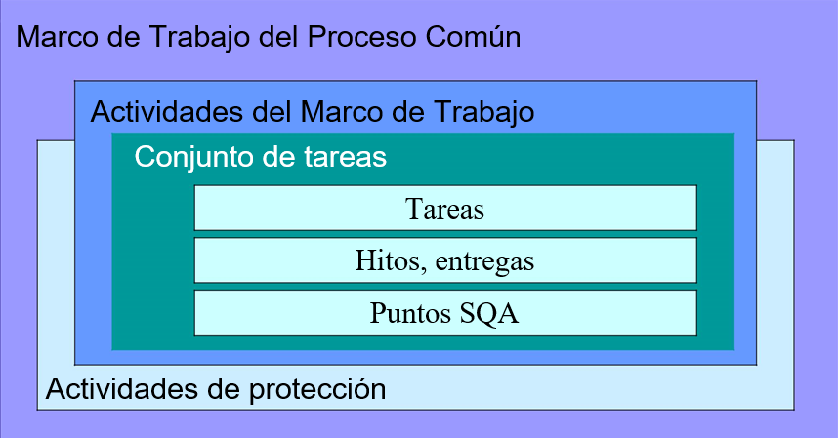
El Proceso del Software
Notes:
Software quality assurance = SQA

Slide 8
Productos de Software
Productos genéricos.
Productos que son producidos por una organización para ser vendidos al mercado.
Productos hechos a medida.
Sistemas que son desarrollados bajo pedido a un desarrollador específico.
La mayor parte del gasto del software es en productos genéricos, pero hay más esfuerzo en el desarrollo de los sistemas hechos a medida.

Slide 9
Características de los Productos de Software
Mantenibles.
Debe ser posible que el software evolucione y que siga cumpliendo con sus especificaciones.
Confiabilidad.
El software no debe causar daños físicos o económicos en el caso de fallos.
Eficiencia.
El software no debe desperdiciar los recursos del sistema.
Utilización adecuada.
El software debe contar con una interfaz de usuario adecuada y su documentación.

Slide 10
Importancia de las características del producto
La importancia relativa de las características depende en el tipo de producto y en el ambiente en el que será utilizado.
En algunos casos, algunos atributos pueden dominar.
En sistemas de seguridad críticos de tiempo real, los atributos clave pueden ser la confiabilidad y la eficiencia.
Los costos tienden a crecer exponencialmente si son requeridos altos niveles de alguna característica.

Slide 11
¿Qué es el Proceso de Software?
El conjunto de actividades, métodos, prácticas y transformaciones que la gente usa para desarrollar y mantener el software y los productos asociados a éste (planes del proyecto, documentos de diseño, código, casos de prueba y manuales de usuario)
“Capability Maturity Model for Software, v1.1”

Slide 12
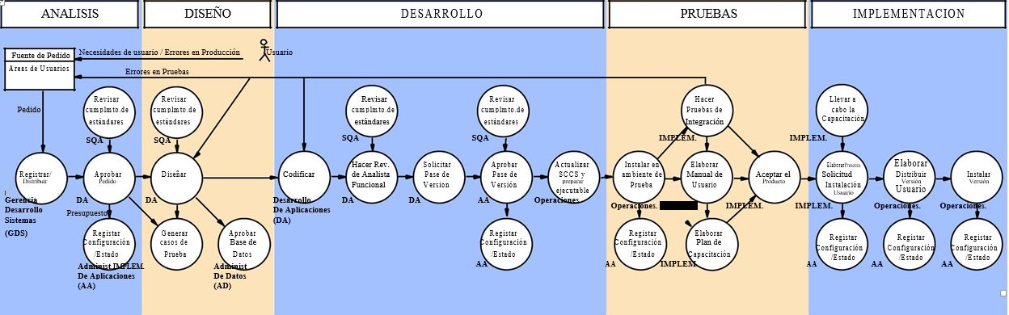
MODELO DEL PROCESO DE SOFTWARE

Slide 13
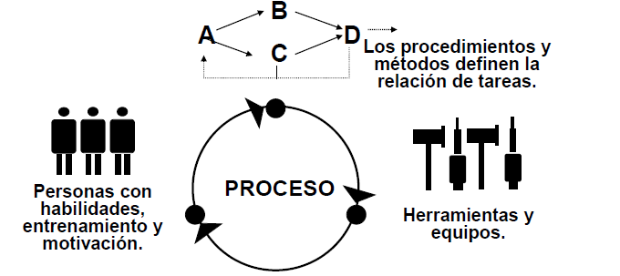
Una Definición De Proceso
La forma en que gente, procedimientos, métodos, equipo, y herramientas se integran para producir un resultado final deseado.

Slide 14
¿Qué es el Proceso de Software?
Si no sabes hacia dónde vas, cualquier camino te servirá.
Proverbio Chino
Sino sabes dónde estás, un mapa no te ayudará.
Watts S. Humphrey

Slide 15
¿Qué es el Proceso de Software?
La Clave:
¿Qué tan bueno es mi proceso de software?
¿Qué debo hacer para mejorarlo?
¿Por dónde empiezo?

Slide 16
¿Qué es el Proceso de Software?
¿Cómo se mejora un proceso de software?
Conocer el estado actual del proceso de desarrollo.
Desarrollar una visión del proceso deseado.
Establecer una lista en orden de prioridad de las acciones necesarias para mejorar el proceso.
Producir un plan para realizar las acciones necesarias.
Comprometer los recursos necesarios.
Volver al paso 1

Slide 17
La Necesidad de Medir
“Cuando lo que estás diciendo puedes medirlo y expresarlo en números, sabes algo acerca de eso; pero cuando no puedes medirlo, no puedes expresarlo en números, tu conocimiento es escaso e insatisfactorio; puede ser el comienzo del conocimiento, pero has avanzado muy poco al estrado de la ciencia.”
Lord Kelvin (hace más de un siglo)
Kelvin, William Thomson, Baron, 1824-1907. Popular lectures and addresses.
Vol. 1. Constitution of matter. London ; New York : Macmillan, 1889-1894. Nature series

Slide 18
El Proceso Provee Un Marco-De-Trabajo
Una concentración en la gente causa resistencia al cambio - la gente naturalmente desea trabajar bien.
Una concentración en herramientas que no encajan en el proceso lleva a una automatización deficiente - y acaba en el desuso.
Una concentración en procedimientos que no sincronizan con el proceso lleva a procedimientos inutilizables - y acaba en el desuso.

Slide 19
Características del proceso
Entendible
¿Se encuentra el proceso bien definido y es entendible?
Visible
¿El proceso es visible al exterior ?
Soportable
¿Puede el proceso ser soportado por herramientas CASE?.
Aceptable
¿El proceso es aceptado por aquellos involucrados en él?
Confiable
¿Los errores del proceso son descubiertos antes de que se conviertan en errores del producto?

Slide 20
Características del proceso
Robusto
¿Puede continuar el proceso a pesar de problemas inesperados?
Mantenible
¿Puede el proceso evolucionar para cumplir con los objetivos organizacionales?
Rapidez
¿Qué tan rápido puede producirse el sistema?

Slide 21
El Proceso
Un conjunto estructurado de actividades que se requiere realizar para desarrollar un sistema de software:
Especificación - establecer los requerimientos y restricciones del sistema
Diseño - Producir un modelo “en papel” del sistema
Manufactura - construir el sistema
Prueba - verificar que el sistema cumpla con las especificaciones requeridas
Instalación - entregar el sistema al usuario y asegurar su operatividad
Mantenimiento - reparar fallos en el sistema cuando sean descubiertos

Slide 22
Problemas en el Modelo del Proceso
Normalmente, las especificaciones son incompletas o anómalas
No existe una distinción precisa entre la especificación, el diseño y la manufactura
Solo hasta que el sistema se ha producido se puede probar
El software no siempre se puede reemplazar durante el mantenimiento

Slide 23
Fases Genéricas del Proceso de Software
Definición: el Qué
Desarrollo: el Cómo
Mantenimiento: el Cambio
Corrección
Adaptación
Mejora
Prevención

Slide 24
Ciclos de Vida para el Proceso de Software Paradigmas de la Ingeniería de Software
Modelo Lineal-Secuencial o de Cascada (Predictivo)
El Desarrollo Ágil (Adpatativo)

Slide 25
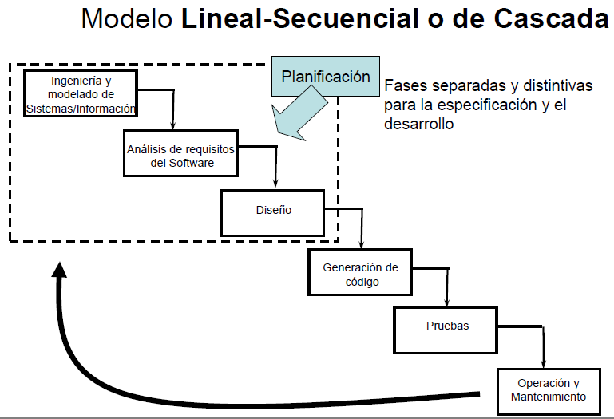
Modelo Lineal-Secuencial o de Cascada

Slide 26
Modelo Lineal-Secuencial o de Cascada
Problemas y Riesgos:
Alto riesgo en sistemas nuevos debido a problemas en las especificaciones y en el diseño.
Bajo riesgo para desarrollos bien comprendidos utilizando tecnología conocida.

Slide 27
Documentos del Modelo de Cascada
Actividad | Documentos Producidos
Análisis de Requerimientos | Documento de Requerimientos
Definición de Requerimientos | Documento de Requerimientos.
Especificación del Sistema. | Especificación Funcional, Plan de Pruebas de Aceptación.
Diseño Arquitectural | Especificación de la Arquitectura, y Plan de Pruebas del Sistema
Diseño de Interfaces | Especificación de la Interfaces y Plan de pruebas de Integración.
Diseño Detallado | Especificación del diseño y Plan de prueba de Unidades.
Codificación | Código de Programa
Prueba de Unidades | Reporte de prueba de unidades
Prueba de Módulos | Reporte de prueba de módulos
Prueba de Integración | Reporte de prueba de integración y Manual de usuario final
Prueba del Sistema | Reporte de prueba del sistema
Prueba de Aceptación | Sistema final mas la documentación.

Slide 28
Visibilidad del Modelo
Modelo de Proceso | Visibilidad del Proceso
Modelo de Cascada | Buena visibilidad, cada actividad produce un documento o resultado
Desarrollo Evolutivo | Visibilidad pobre, muy caro al producir documentos en cada iteración.
Modelos Formales | Buena visibilidad, en cada fase deben producirse documentos.
Desarrollo orientado a la reutilización | Visibilidad moderada. Importante contar con documentación de componentes reutilizables.
Modelo de Espiral | Buena visibilidad, cada segmento y cada anillo del espiral debe producir un documento.

Slide 29
El Desarrollo Ágil
Representa un balance entre la rigurosidad de la Ingeniería de Software y la necesidad de cambio y rapidez del mundo de negocios actual.
Los Procesos de Desarrollo Ágil pueden entregar sistemas exitosos más rápido.
Hace énfasis en la comunicación continua y la colaboración entre desarrolladores y clientes.
Tiene una filosofía que se orienta a la satisfacción del cliente, la entrega de software por incrementos, los pequeños equipos, métodos informales, y productos de trabajo mínimos.
Tiene guías que se enfocan en la entrega a tiempo de un software que esté operativo de manera incremental más que en el análisis y diseño del mismo (pero sin dejar de hacerlo!)

Slide 30
El Manifiesto para el desarrollo ágil de software
Al hacerlo nosotros mismos y al ayudar a otros, hemos descubierto mejores maneras de desarrollar software. Por medio de este trabajo, hemos llegado a valorar:
Los individuos y sus interacciones más que los procesos y las herramientas.
El software en operación más que la documentación completa.
La colaboración con el cliente más que la negociación del contrato.
La respuesta al cambio más que el seguimiento de un plan.

Slide 31
Agilidad
Respuesta a los cambios durante el desarrollo del proyecto
Los planes deben ser flexibles
Comunicación entre desarrolladores y clientes más fácil
Elimina la separación entre desarrolladores y clientes
Énfasis en la entrega rápida más que en los productos de software intermedios

Slide 32
Procesos Ágiles
Tres suposiciones básicas:
Es difícil predecir qué requerimientos o prioridades cambiarán
Para muchos tipos de software, las actividades de diseño y construcción (programación) están entrelazadas (la construcción se utiliza para probar el diseño)
El análisis, diseño y pruebas no son tan predecibles (desde la perspectiva de planificación) cómo uno quisiera.

Slide 33
Factores Humanos en Desarrollo Ágil
Características necesarias de los miembros de un equipo:
Competencia
Enfoque común
Colaboración
Habilidad para tomar decisiones
Habilidad para resolver problemas ambiguos
Confianza y respeto mutuos
Auto-organización (disciplina)

Slide 34
Modelos de Procesos Ágiles
Extreme Programming (XP)
Adaptive Software Development (ASD)
Dynamic Systems Development Method (DSDM)
Scrum o Melé (pequeños equipos, compartir conocimiento informalmente)
Crystal
Feature Driven Development (FDD)
Agile Modeling (AM)

Slide 35
Bibliografía
Pressman, Roger S. Ingeniería del Software: Un Enfoque Práctico. 7ma. Ed. McGraw-Hill. 2010
Sommerville, Ian. Software Engineering. 7th Ed. Pearson Education. 2004
Pfleeger and Atlee, Software Engineering: Theory and Practice. 2009
Cursos de José Antonio Robles Flores . ESAN 2015.

